Slide 1
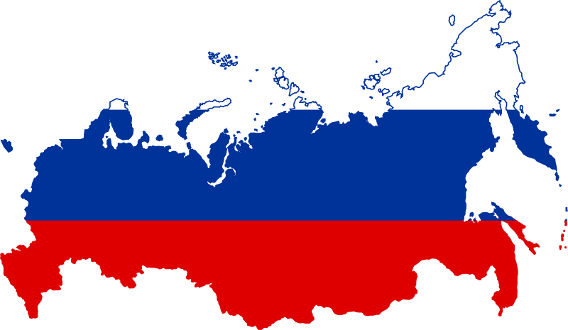
Ключевое событие 3.2. Развитие системы взаимодействия ИРО с муниципальными методическими службами
Программа развития
ГОАУ ЯО «Институт развития образования»
на 2015 – 2020 г.г.
Направление 3. ИРО – коммуникационно – инновационная площадка развития образовательной сферы региона
19 июня 2015 г.

Slide 2
Основные задачи
Решение учёного совета от 19.06.2015
Внести предложения на 2016 год по взаимодействию с муниципальными районами, муниципальными методическими службами, образовательными организациями по выявлению, сопровождению и поддержке инновационных практик
Срок исполнения 01.07.2015
Задачи ближнего действия
Разработать механизмы взаимодействия субъектов методической службы региона
Создать межмуниципальные методические сообщества
Создать условия для функционирования МКС МС и рабочих групп в рамках регионального проекта «Развитие кадрового потенциала»
Разработать и реализовать межмуниципальные проекты, конкурсы, программы
Перспективная задача
Создать условия для функционирования и
развития единого многоуровневого
методического пространства РСО

Slide 3
Логика реализации КС
Что планировалось | Полученные результаты | Проблемы
Разработать положение о МКС МС | Положение разработано
Совместный план ИРО и ММС | План согласован
Заключение соглашений о сотрудничестве с ММС | Проект соглашения разработан согласованы позиции с отдельными ММС
Создание страницы сайта ИРО «Методическая служба региона» | В стадии оформления, но материалы актуализированы на сайте ИРО

Slide 4
Логика реализации КС
Что планировалось | Полученные результаты | Проблемы
Создание межмуниципального методического сообщества (положение, информационный ресурс, план работы) | Создано
Создать условия для функционирования МКС МС (семинары, план, подготовка кадров, информационный ресурс) | Совет функционирует
Межмуниципальные проекты | Разработаны и реализуются межмуниципальные инновационные проекты
Программа повышения квалификации методистов | В стадии разработки и согласования
Межмуниципальный конкурс «Я иду на урок»

Slide 5
Направления взаимодействия с муниципальными методическими службами в рамках Программы развития
Образовательная деятельность:
- Подготовка руководителей образовательных организаций к формированию заказа ИРО
- Разработка и реализация сетевых дополнительных профессиональных программ (Центры, имеющие лицензию на реализацию программ дополнительного профессионального образования и кафедры ИРО)
- Организация и проведение стажировки педагогических и руководящих кадров
- Использование ресурсов образовательных организаций (базовые площадки ИРО) для реализации программ повышения квалификации.
Научно – методическая деятельность:
- Совместное участие в реализации федеральных проектов, в том числе в рамках ФЦПРО
- Сопровождение муниципальных, межмуниципальных проектов
- Сопровождение инновационных площадок
- Сопровождение социально – педагогических проектов
- Вхождение в состав РИП ИРО на правах соисполнителя инновационного проекта
- Заказ на разработку научно – методической продукции
- Заказ на информационно – библиотечное сопровождение
- Формирование регионального экспертного сообщества
- Инициирование создания профессиональных сообществ
- Организация и проведение совместных мероприятий регионального
и межрегионального значения

Slide 6
Показатели реализации Программы развития
наличие программ ИРО с ММС на основе выявления образовательных потребностей
доля договоров о совместной деятельности, на сопровождение, на заказ научно – методической продукции
доля межмуниципальных инновационных проектов
удовлетворённость ММС качеством взаимодействия с ИРО

Slide 7
Спасибо за внимание! Репина Алевтина Валентиновна е-mail repina –a @iro.yar.ru

